Slide 1
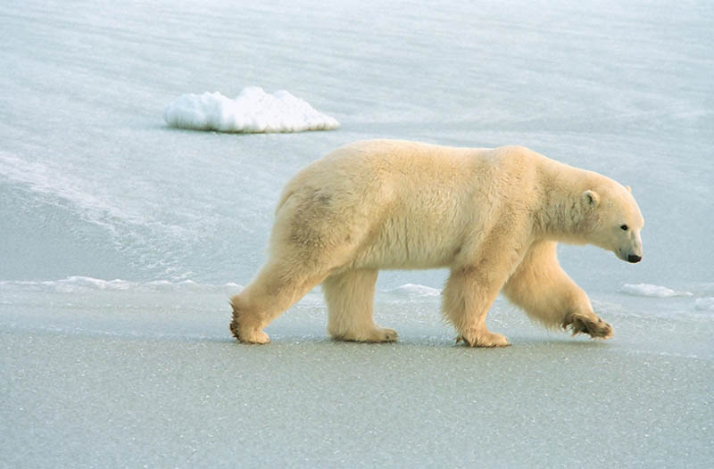
ORGANIZMI SU PRILAGOĐENI RAZLIČITIM ŽIVOTNIM UVJETIMA 1. dio

Slide 2
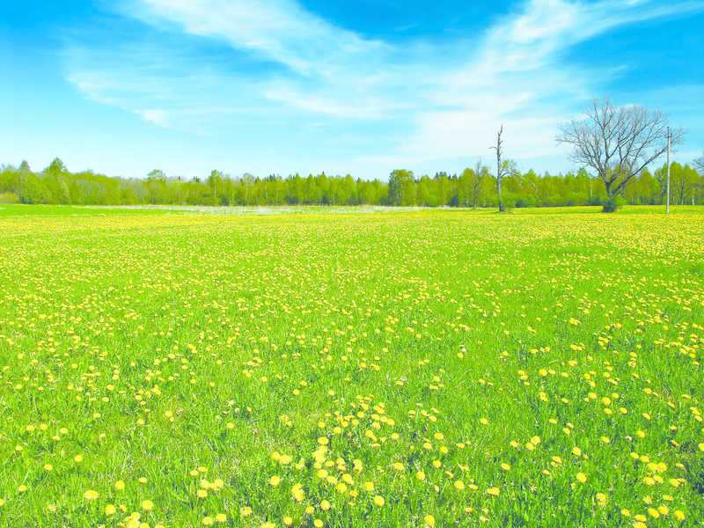
STANIŠTE
- PROSTOR gdje živi neko živo biće i zadovoljava svoje životne potrebe
STANIŠTE može biti:
KOPNENO, npr. livada
VODENO, npr. bara

Slide 3
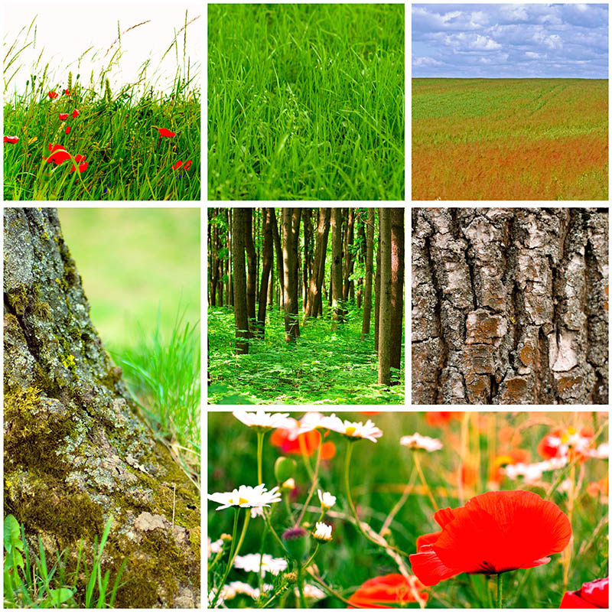
KOPNENA STANIŠTA - oranice - livade - šume - pustinje

Slide 4
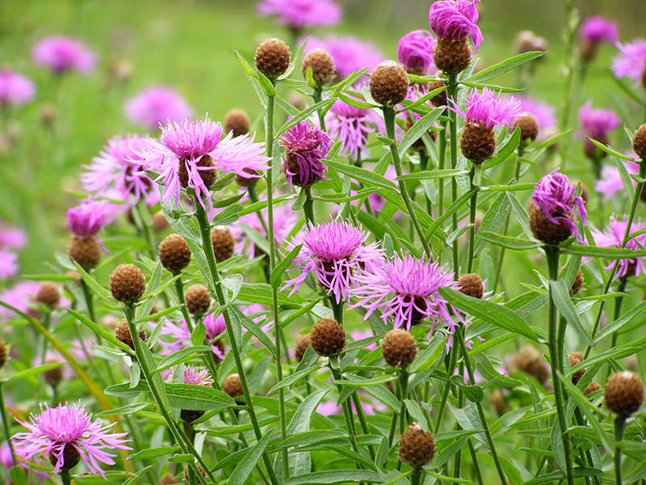

ISTRAŽI: Što je potrebno za uzgoj biljaka osim zraka, topline i vode?

Slide 5
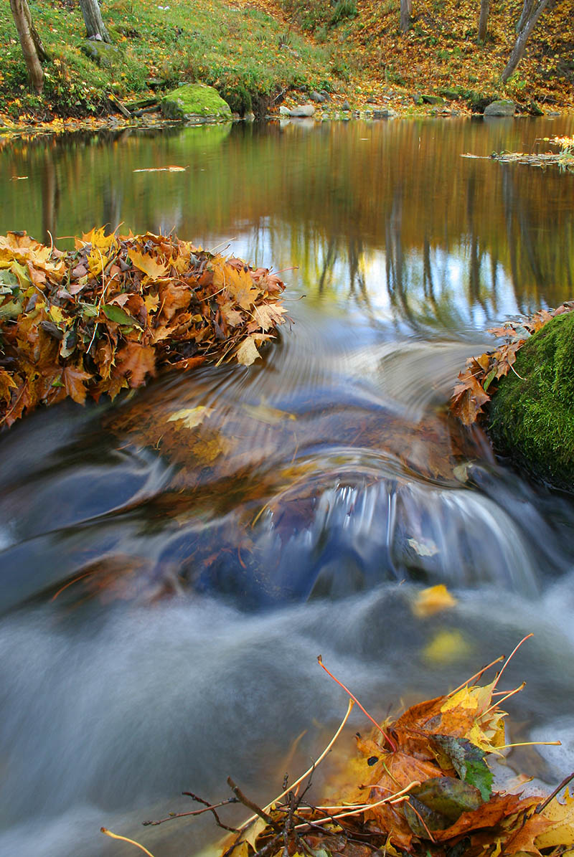
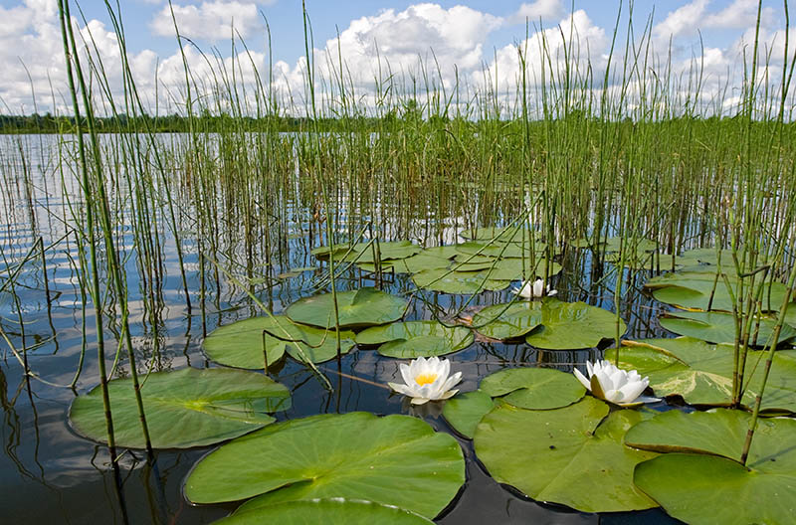
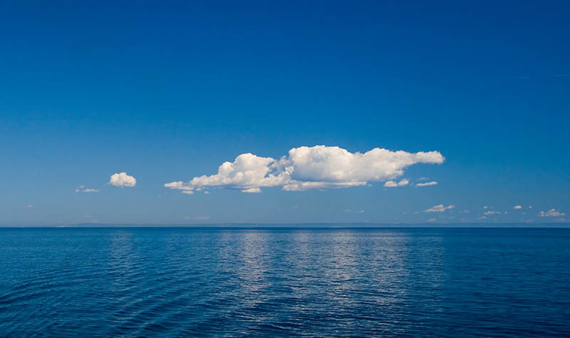

VODENA STANIŠTA
MOČVARA - kopnena voda stajaćica
POTOK - kopnena voda tekućica
KVIZ: PROVJERI ZNANJE
MORE

Slide 6
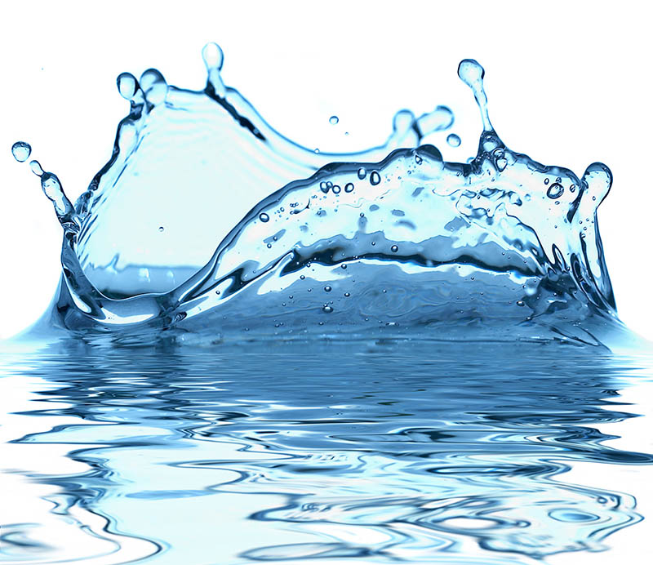
ŽIVOTNI UVJETI
SVJETLOST TOPLINA ZRAK VODA TLO

Slide 7
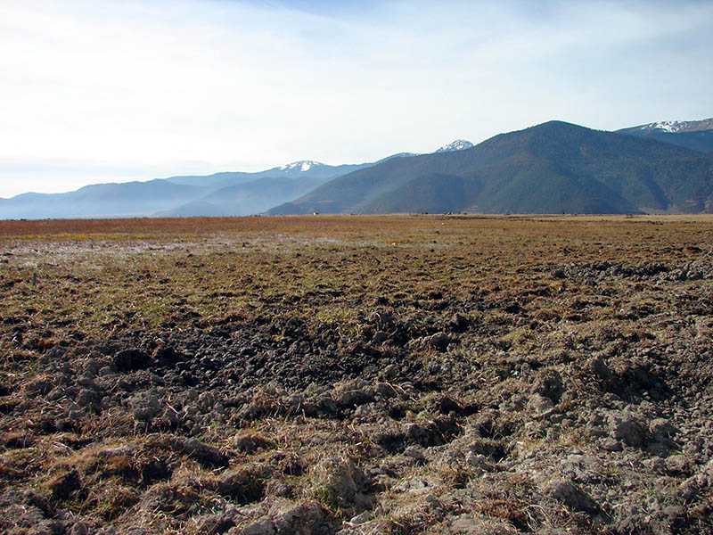
ŽIVOTNI UVJETI SU PROMJENJIVI
DANJU - vrlo vruće (do 50°C)
NOĆU - vrlo hladno (ispod 0°C)
PUSTINJA

Slide 8
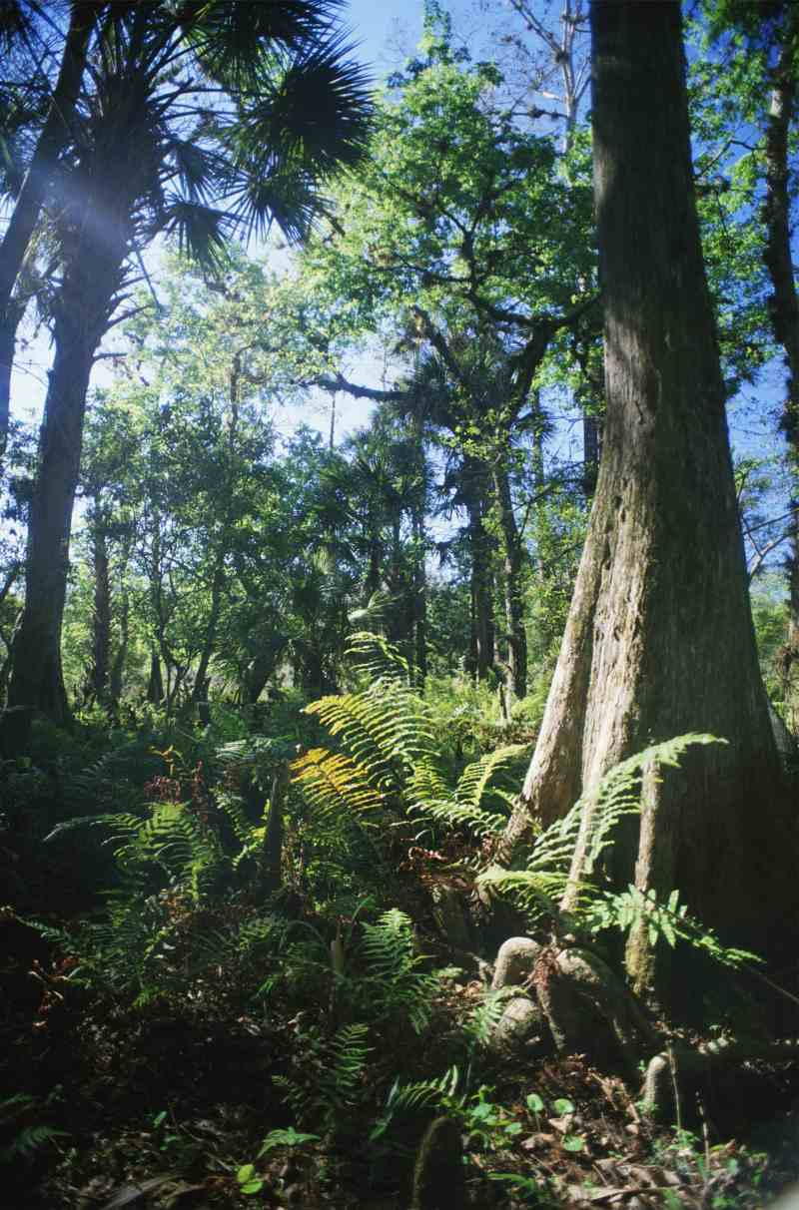
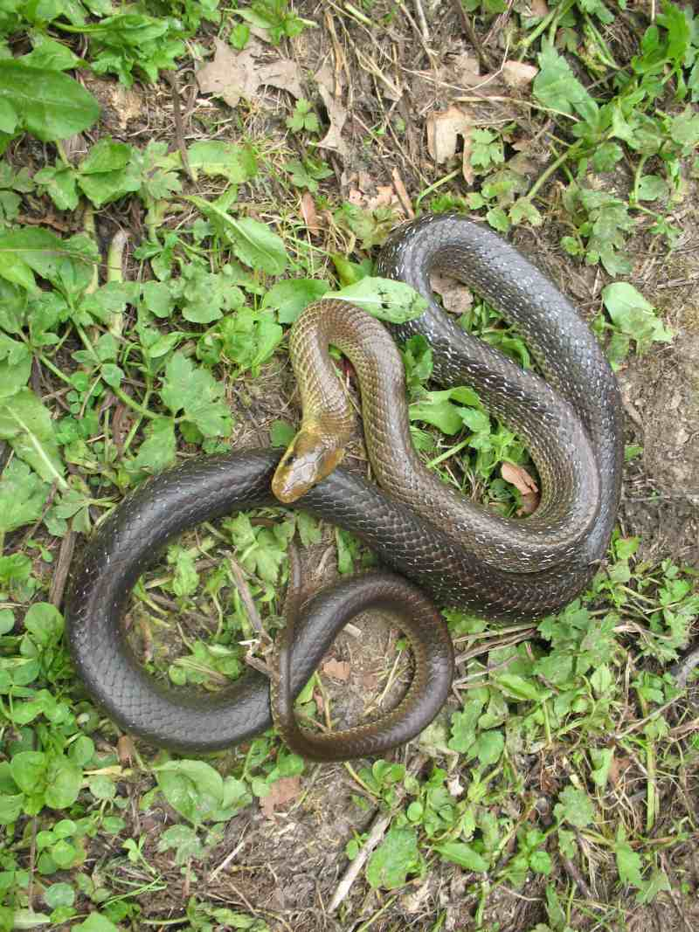

TROPSKE PRAŠUME
- veći dio godine vlaga u zraku je vrlo visoka
VIZUALNO+

Slide 9
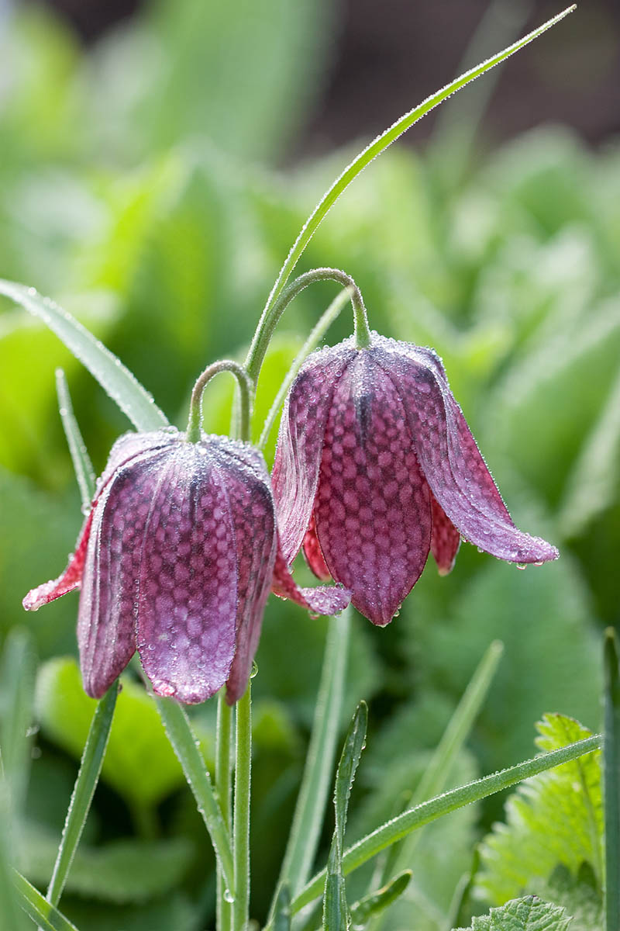
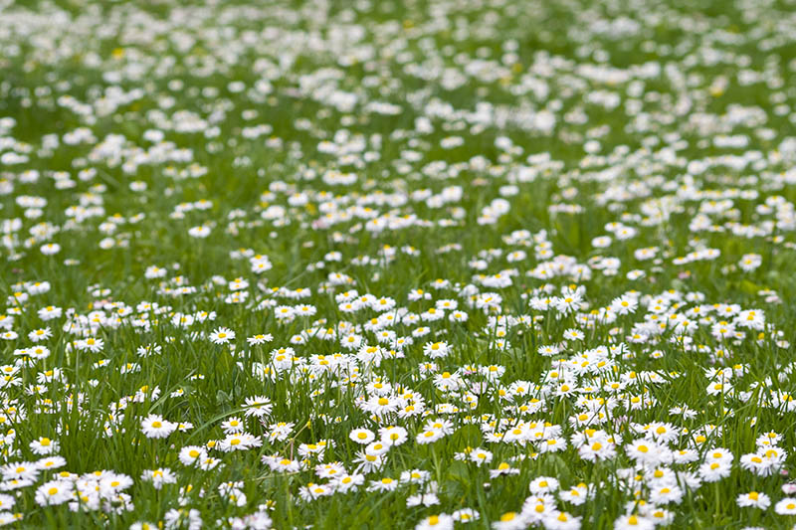
RAZLIČITE BILJKE TREBAJU
RAZLIČITE ŽIVOTNE UVJETE
KOCKAVICA-biljka vlažnih livada
TRATINČICA - biljka sunčanih livada

Slide 10
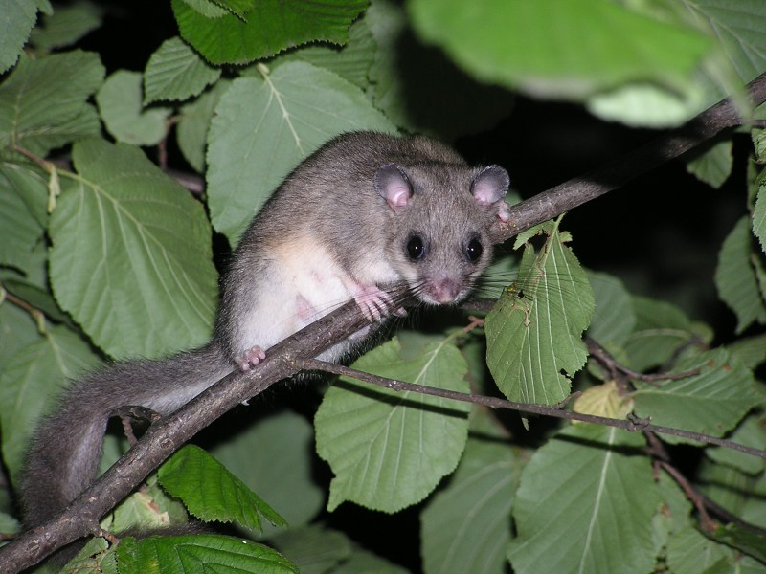
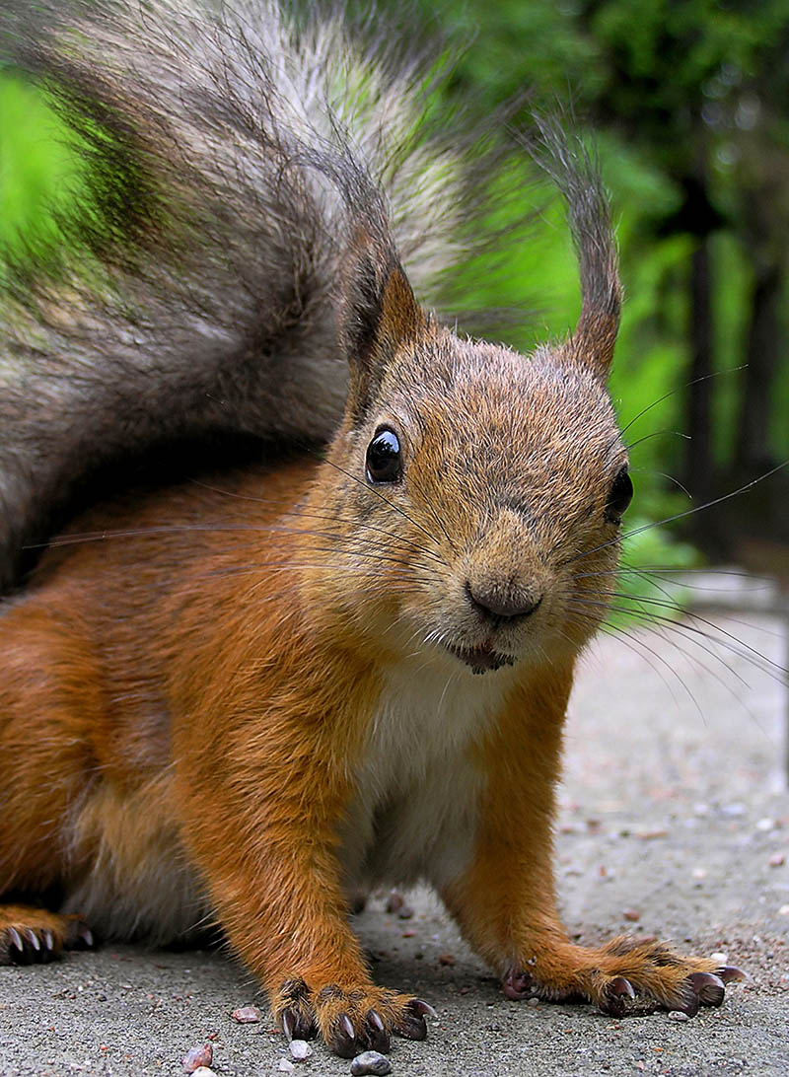
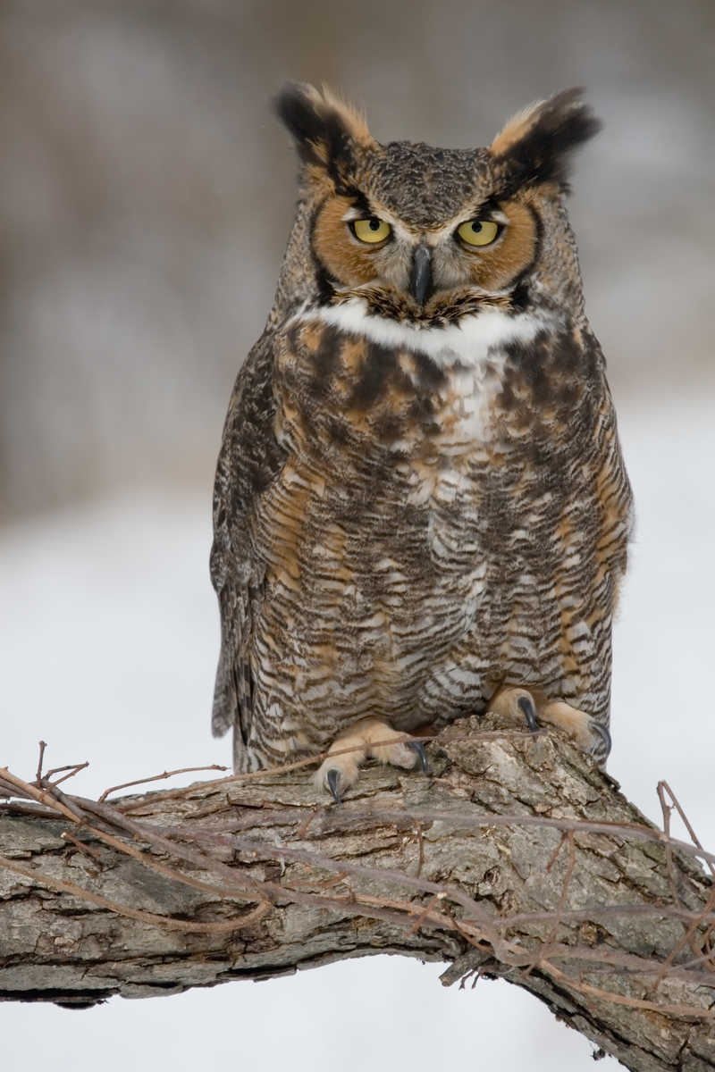
različite životinje različito su aktivne tijekom dana i noći
sova i puh aktivni su noću
vjeverica je aktivna danju
POJMOVNIK

